Slide 1
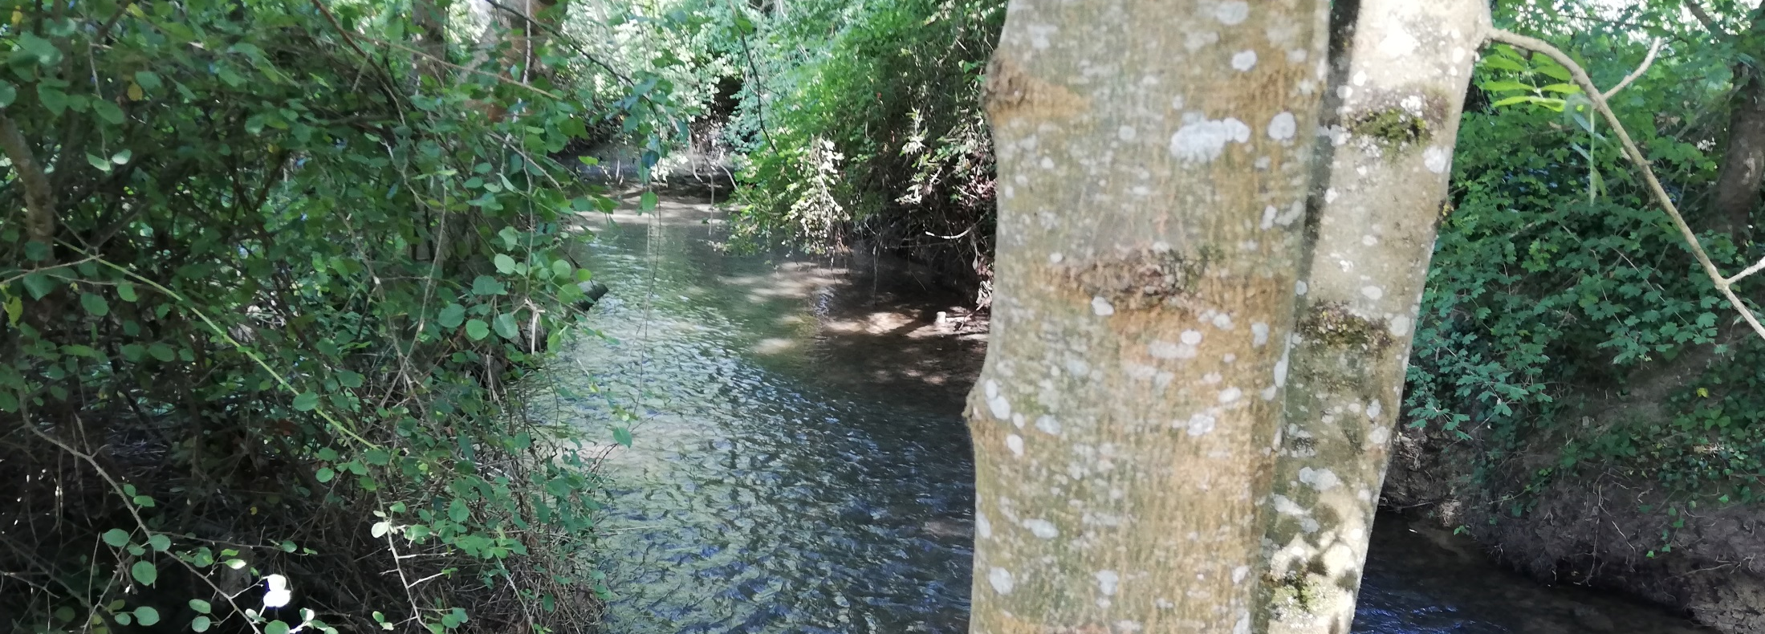
Point sur les travaux : Programmation 2023/2024
Syndicat mixte du Dropt amont
10/02/2025

Slide 3
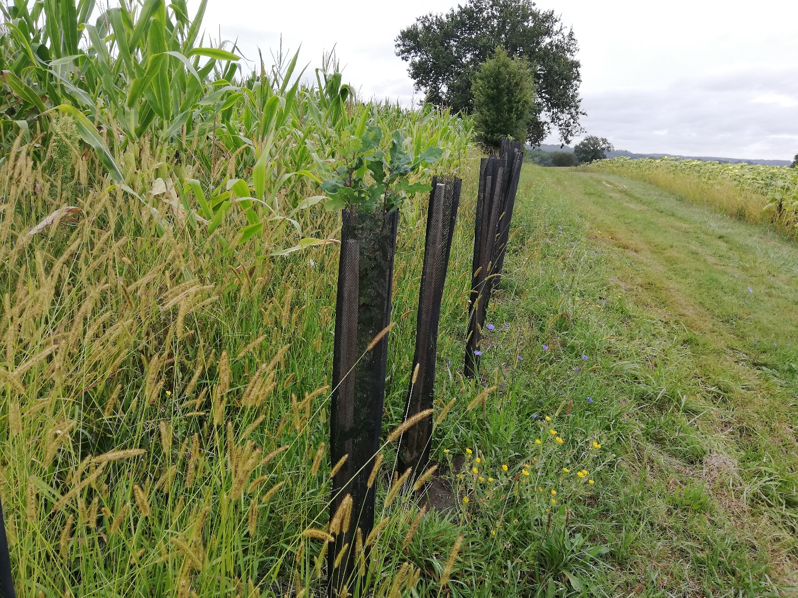
Plantation de haies : taux de reprise 90%

Slide 5
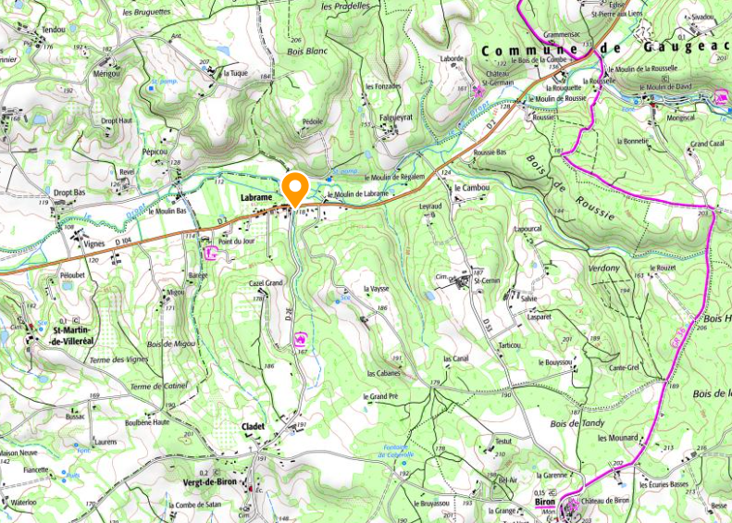
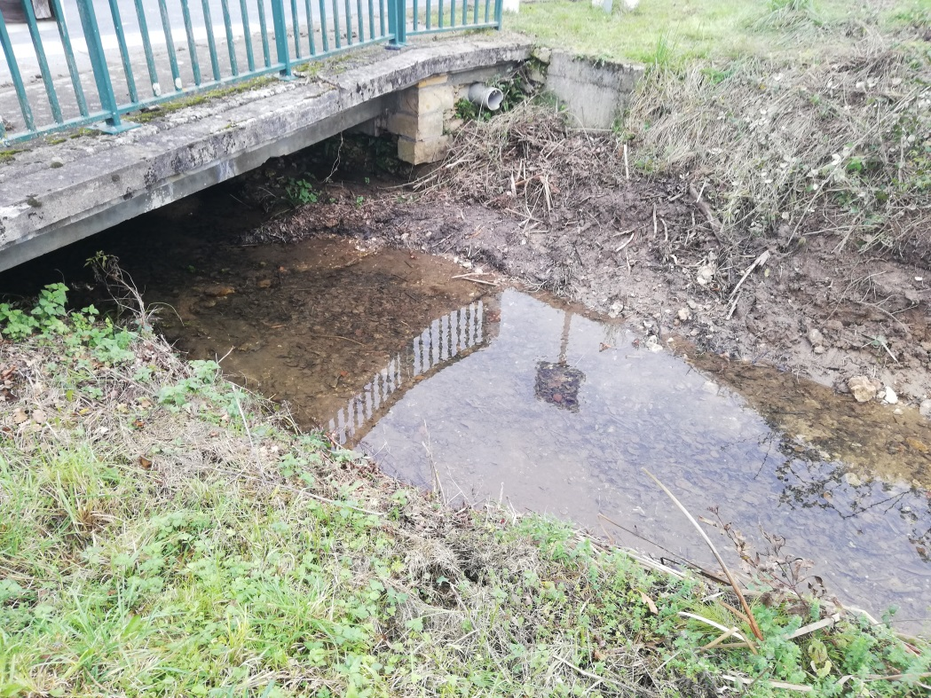
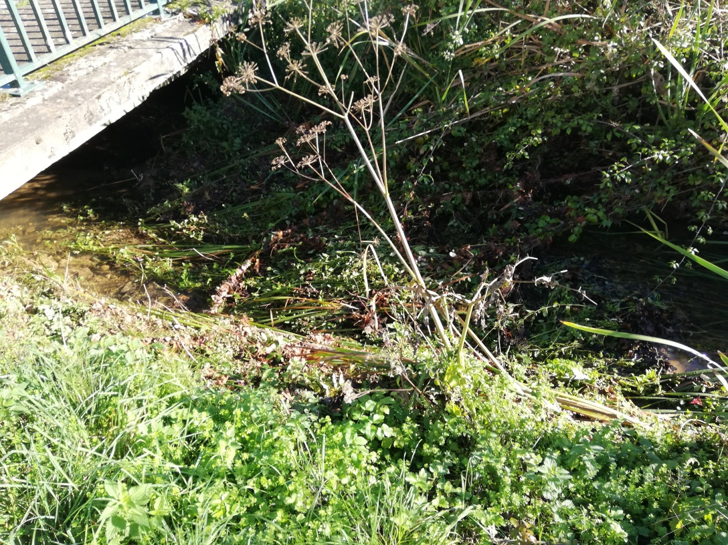
Enlèvements d’embâcles (24)
Enlèvement atterrissement (10 à 30 cm d’épaisseur) en amont du pont de la RD 2 afin de ne pas augmenter le risque d’inondation sur le bourg.

Slide 6

Restauration hydromorphologique
Entreprise : EUROVIA BERGERAC
Prévue à l’étiage 2025 / difficultés d’accès

Slide 7
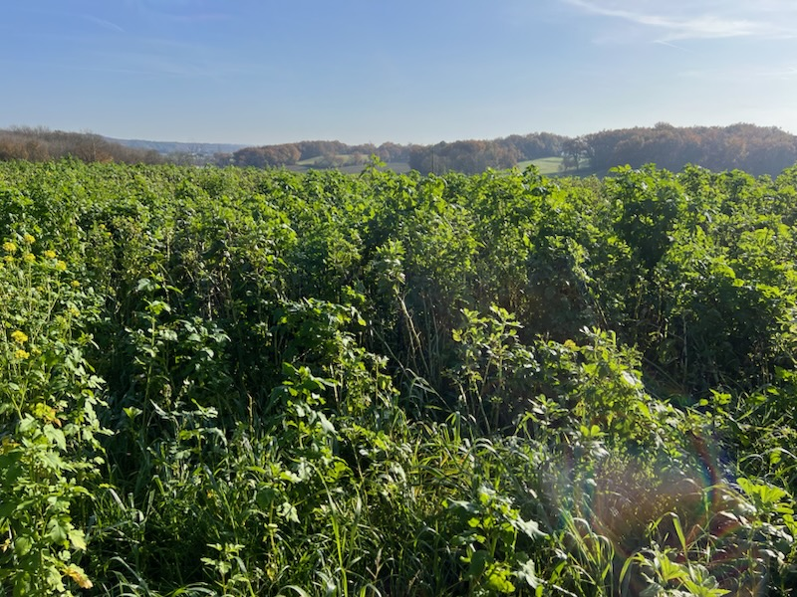
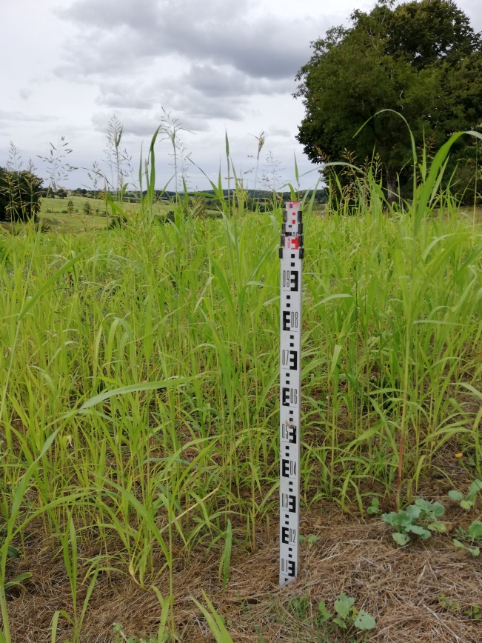
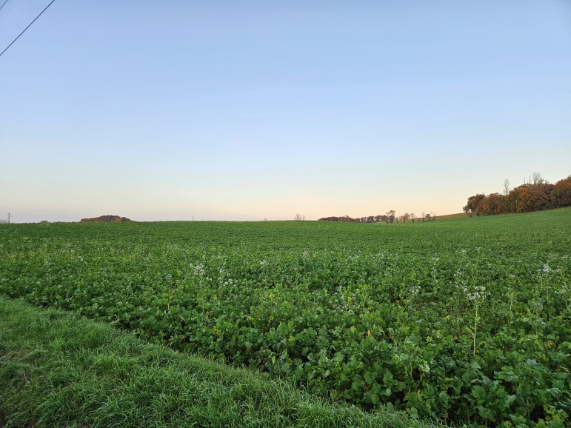
Couverts végétaux
260 hectares , 18 exploitants
Pesés de biomasse en cours
Animation couverts végétaux
Couvert n°4 (couvert certifié bio) : Avoine rude (50%), trèfle incarnat (30%), moutarde blanche (10%), phacélie (10%)

Slide 8
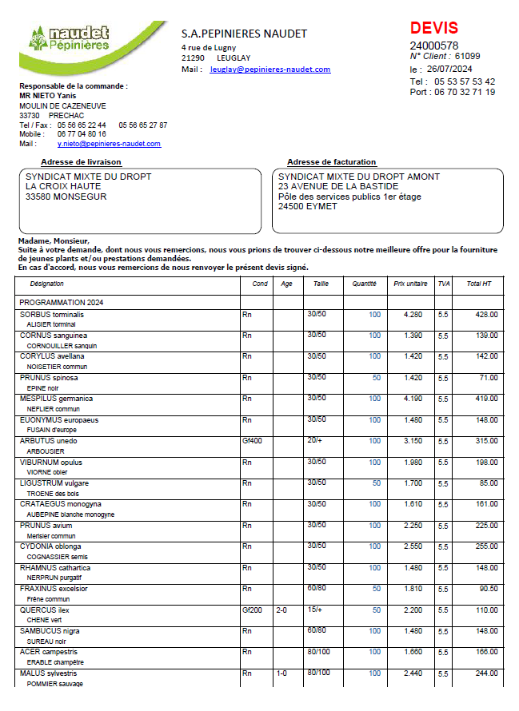
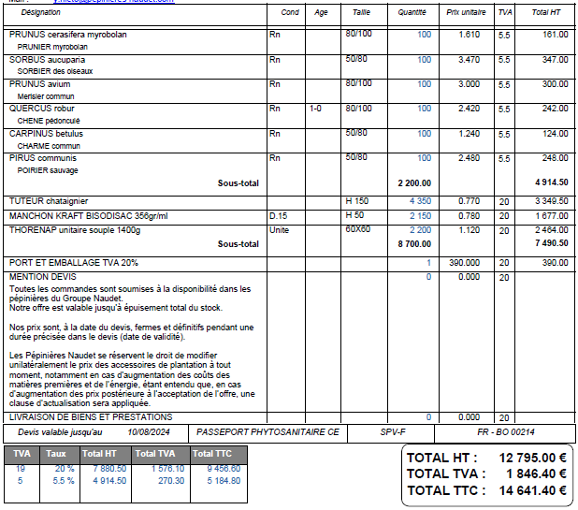
Plantation de haies sur le bassin versant
Fournitures : plants + paillages + tuteurs + filets de protection = 12 795,00€HT

Slide 9
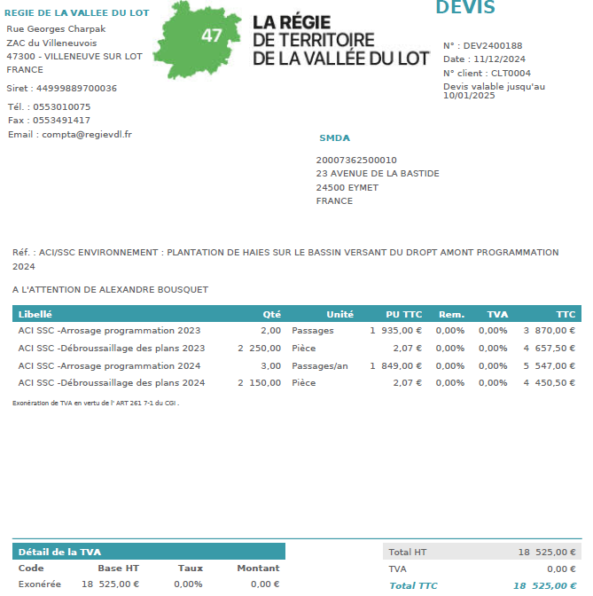
Entretien plants prog 2024 + arrosage plants prog 2023 : Entreprise d’insertion par le travail la Régie de la Vallée du LOT = 18 525,00€ HT
Total haies 2024 : 31 320€ HT
Arbitrage : retirer un entretien / un passage

Slide 10
Sensibilisation des scolaires aux milieux aquatiques
Pour les animations scolaires avec des structures externes :
Lot-et-Garonne : une animation réalisée par la fédération départementale de pêche et de protection des milieux aquatiques avec l’école de Cancon.
Dordogne: aucune école n’a manifesté d’intérêt malgré la diffusion de l’information.

Slide 11
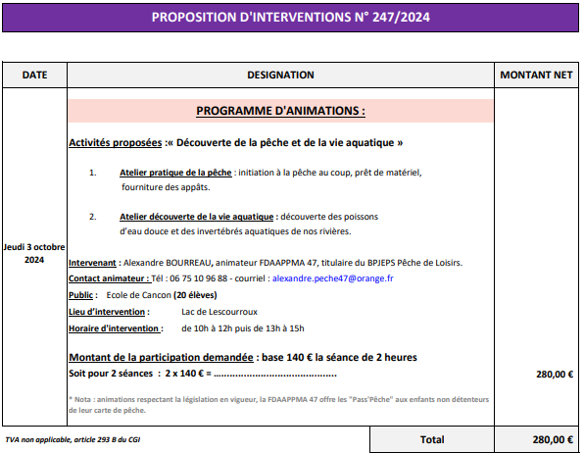
Animations scolaires

Slide 12
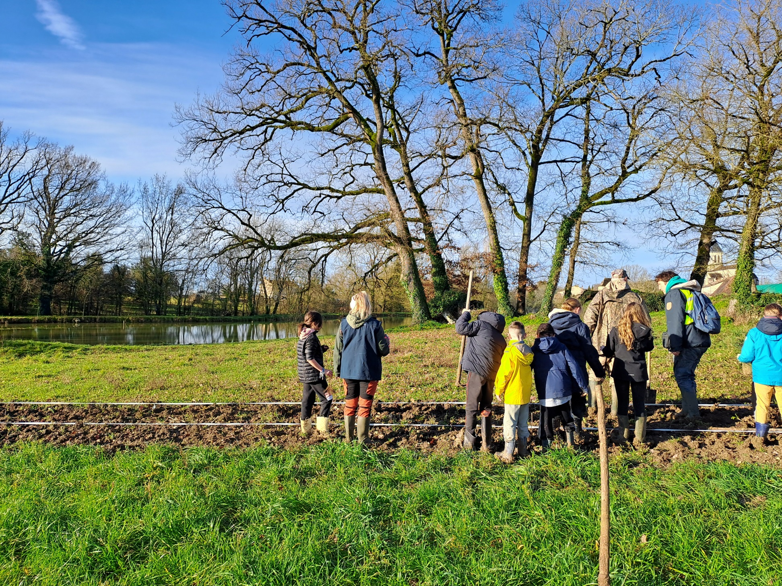
Avec les centres de loisirs de Monpazier, Lalinde et Cadouin sur Nojals à Beaumontois du Périgord

Slide 13
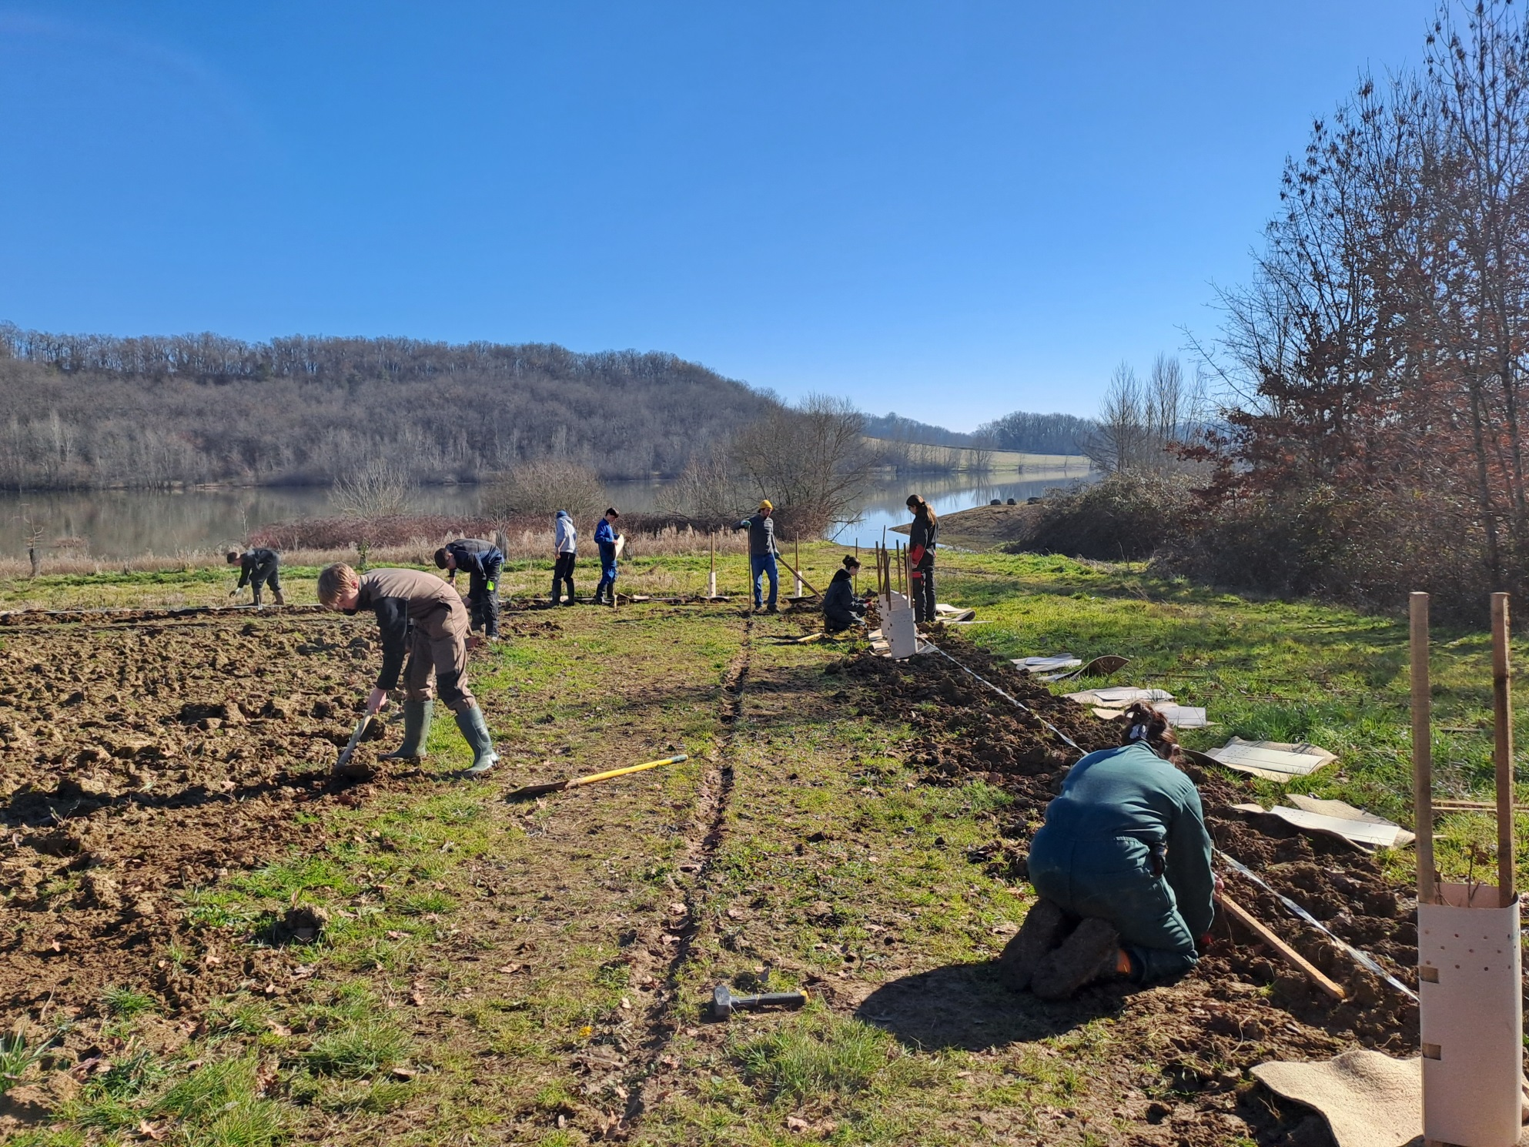
Avec les secondes GMNF du Cluzeau au lac de la Ganne sur la commune de Rampieux

Slide 14
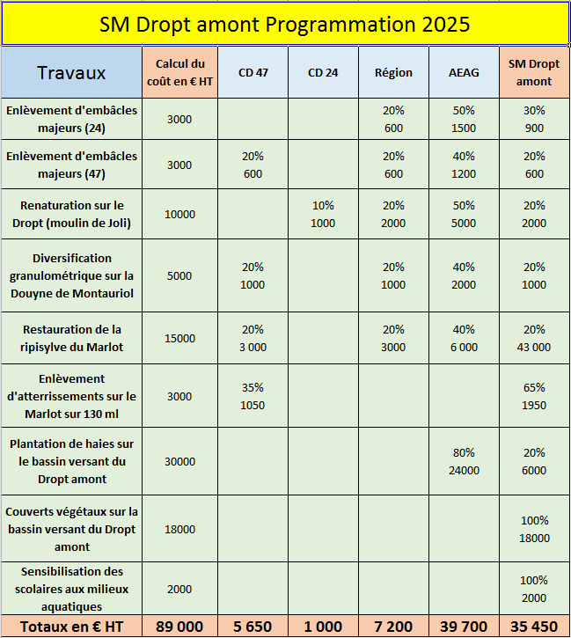
Programmation 2025

Slide 15
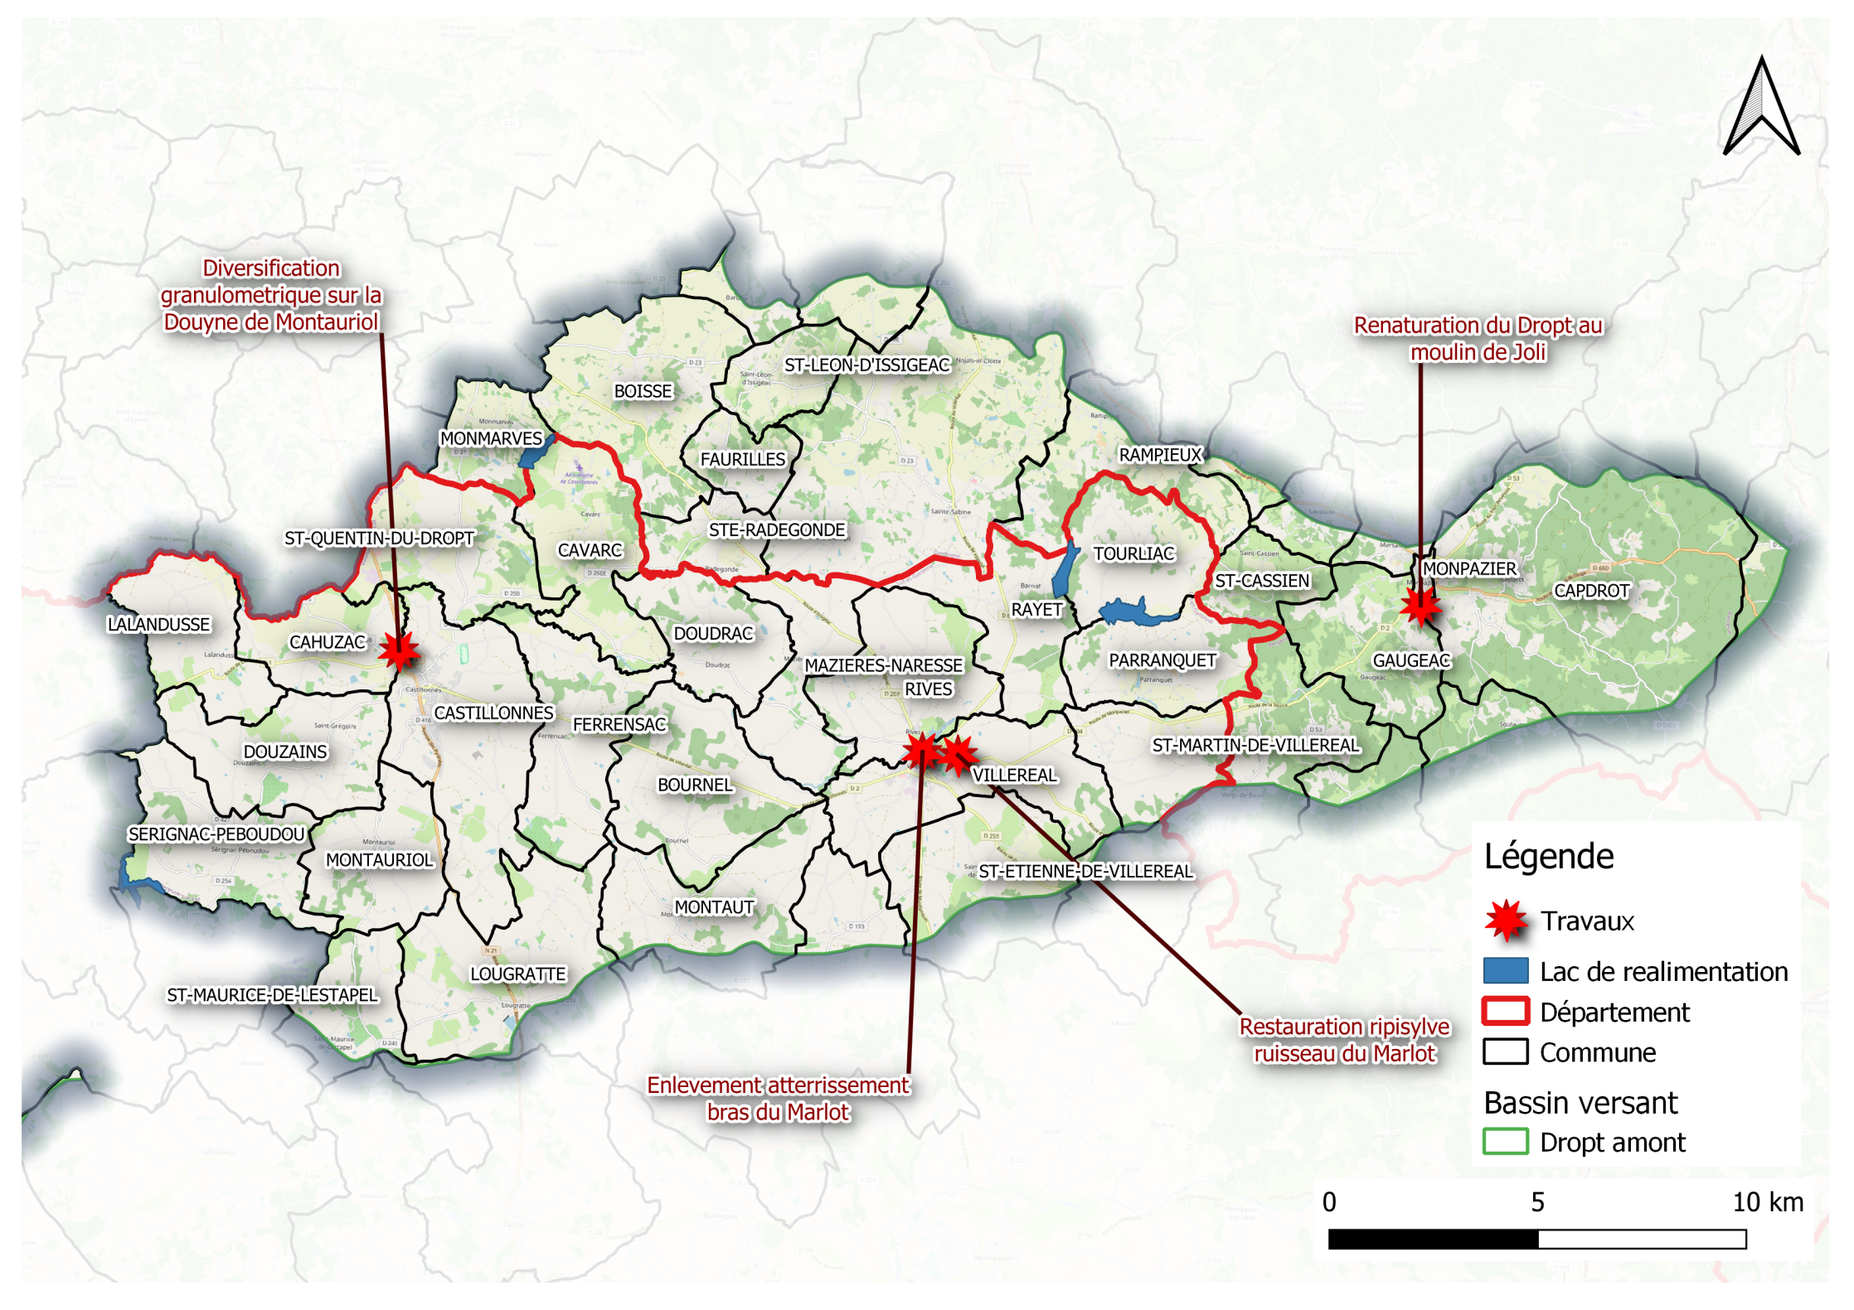
Les principaux travaux

Slide 16
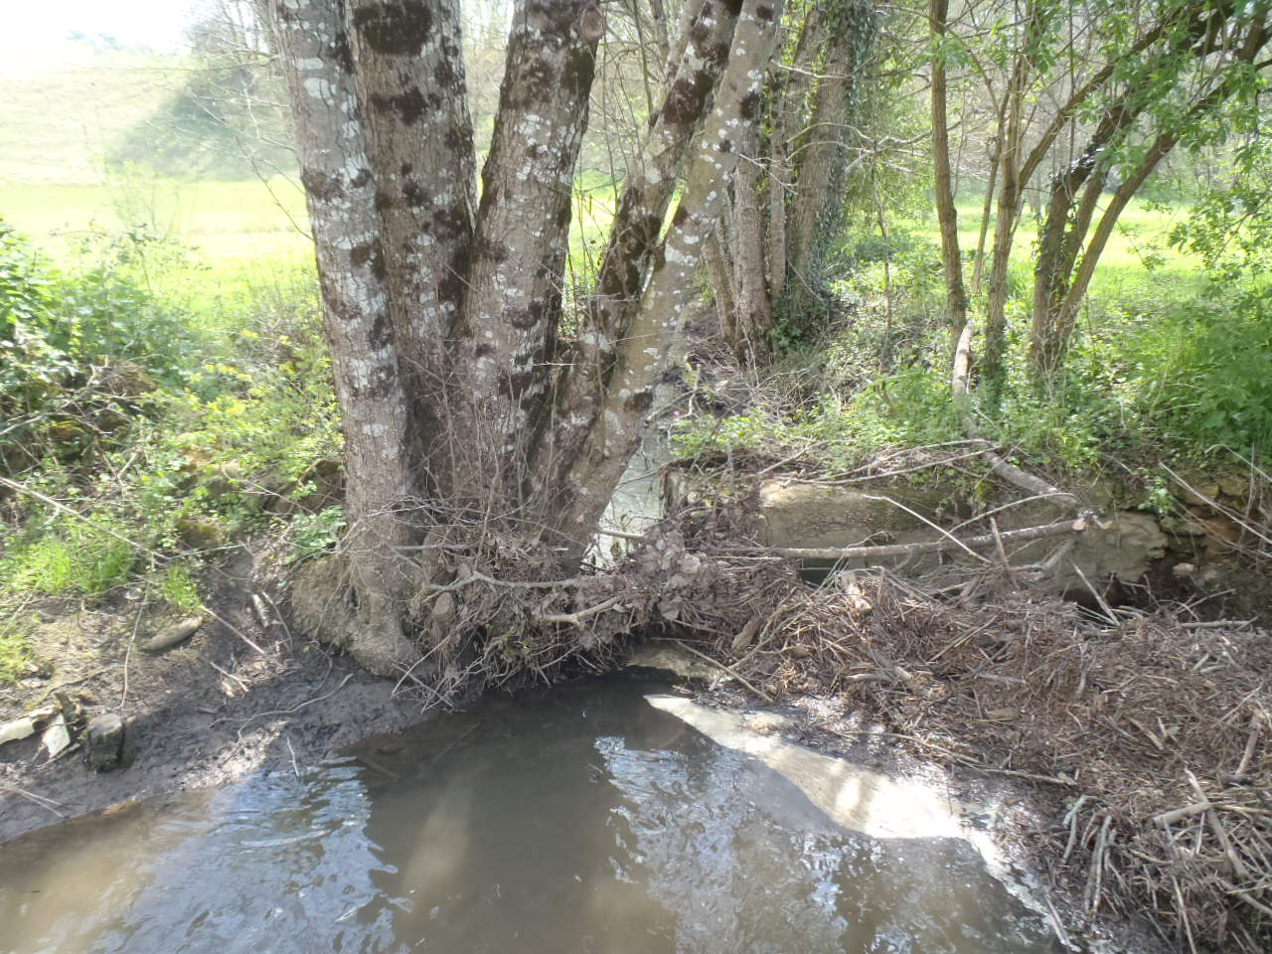
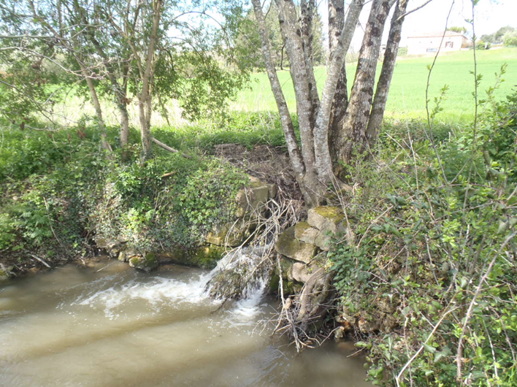
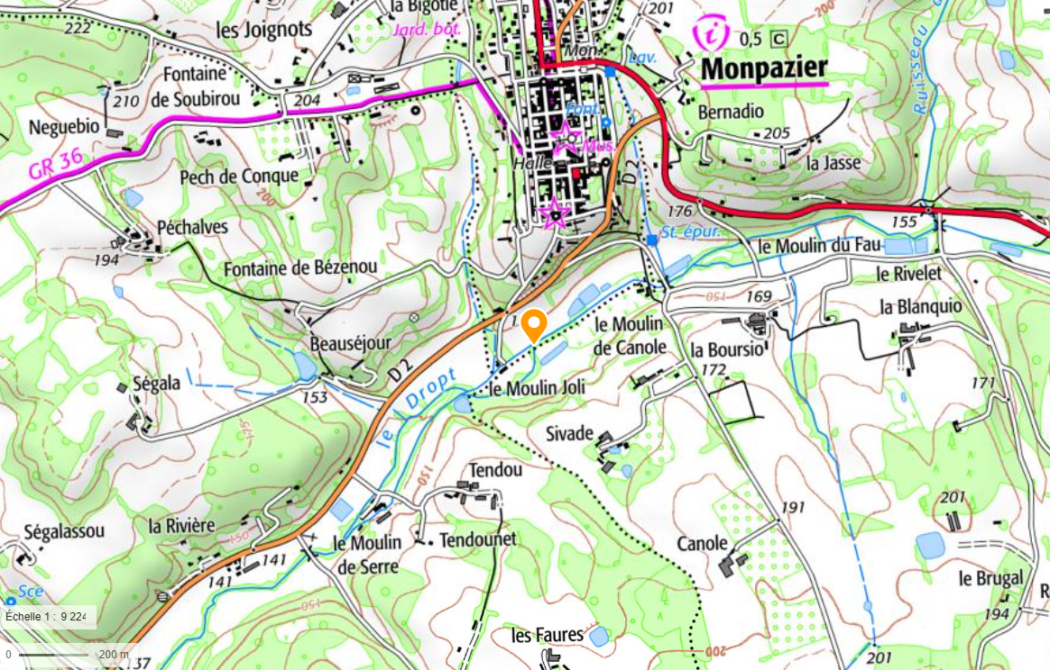
Renaturation au moulin de Joli
Sollicitation du propriétaire du moulin : Enjeu inondation sur son bien
Rencontres des propriétaires riverains sur site avec propositions de solutions techniques
Conventions propriétaires signées
Dossier loi sur l’eau à réalisé

Slide 17
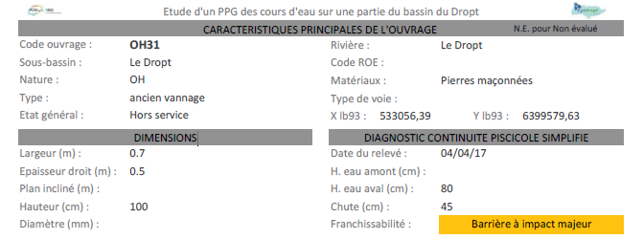

Slide 18
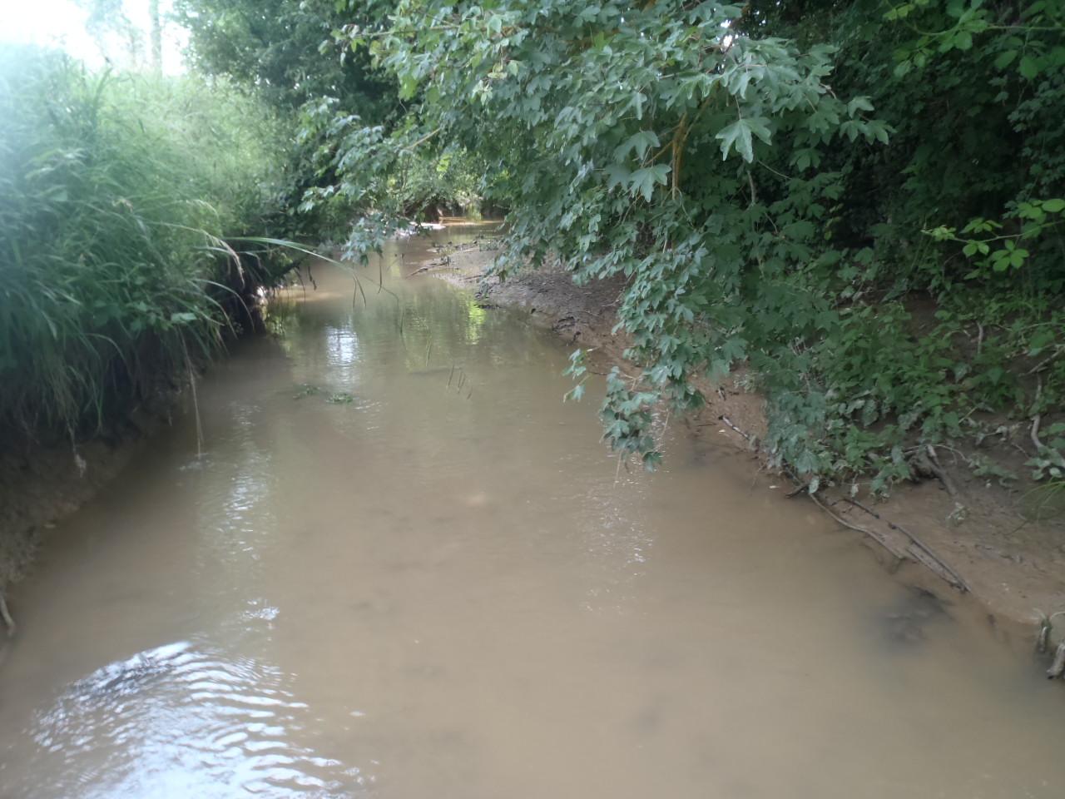
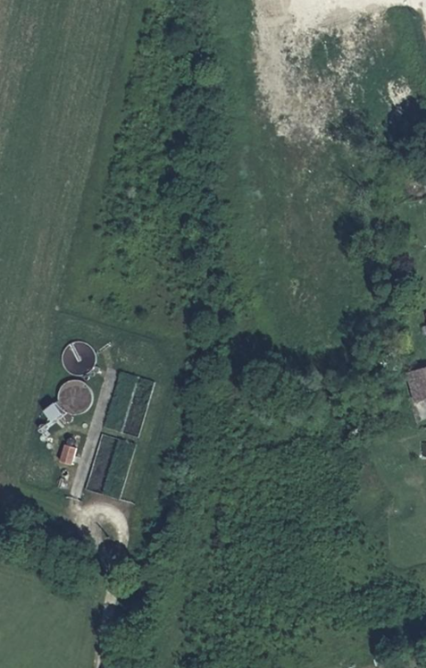
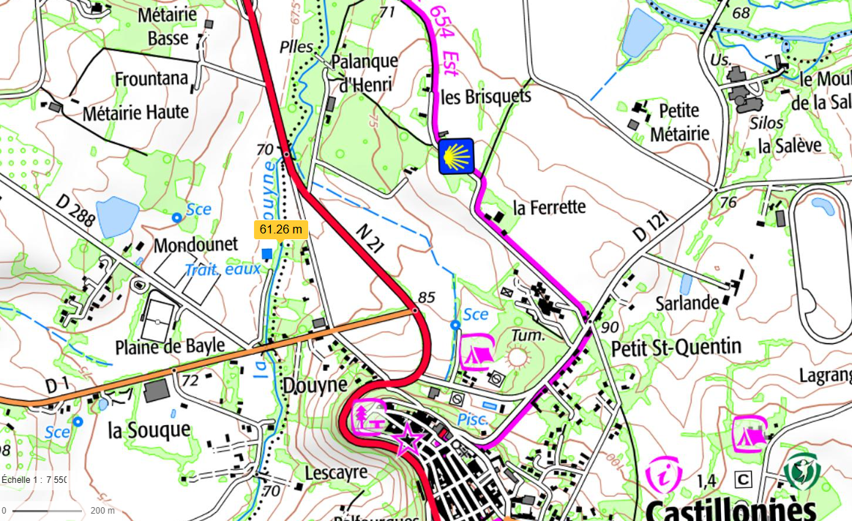
Diversification granulométrique Douyne de Montauriol

Slide 19
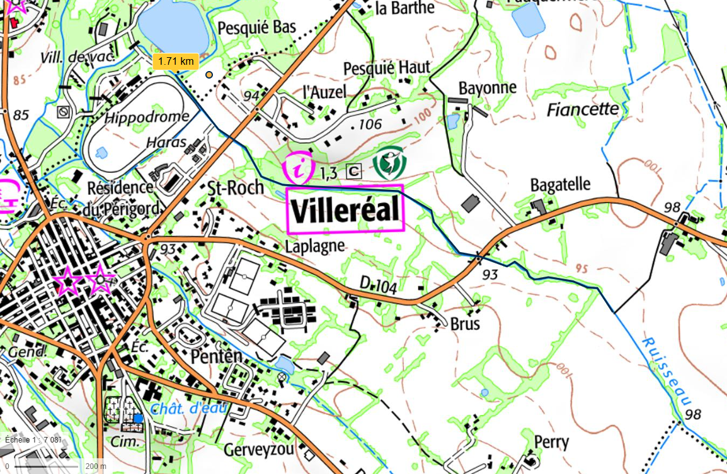
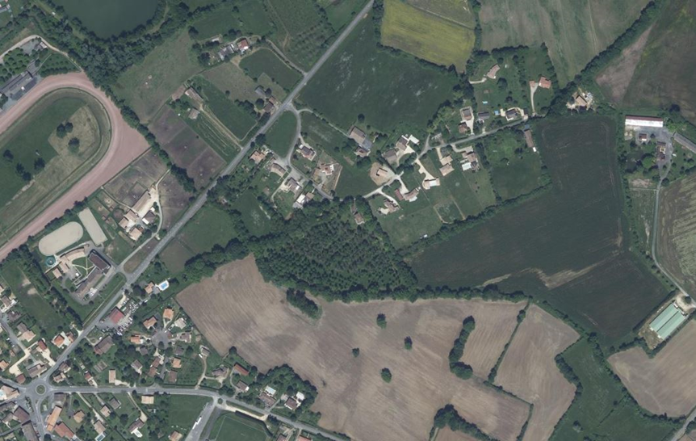
Restauration de la ripisylve du MARLOT

Slide 20
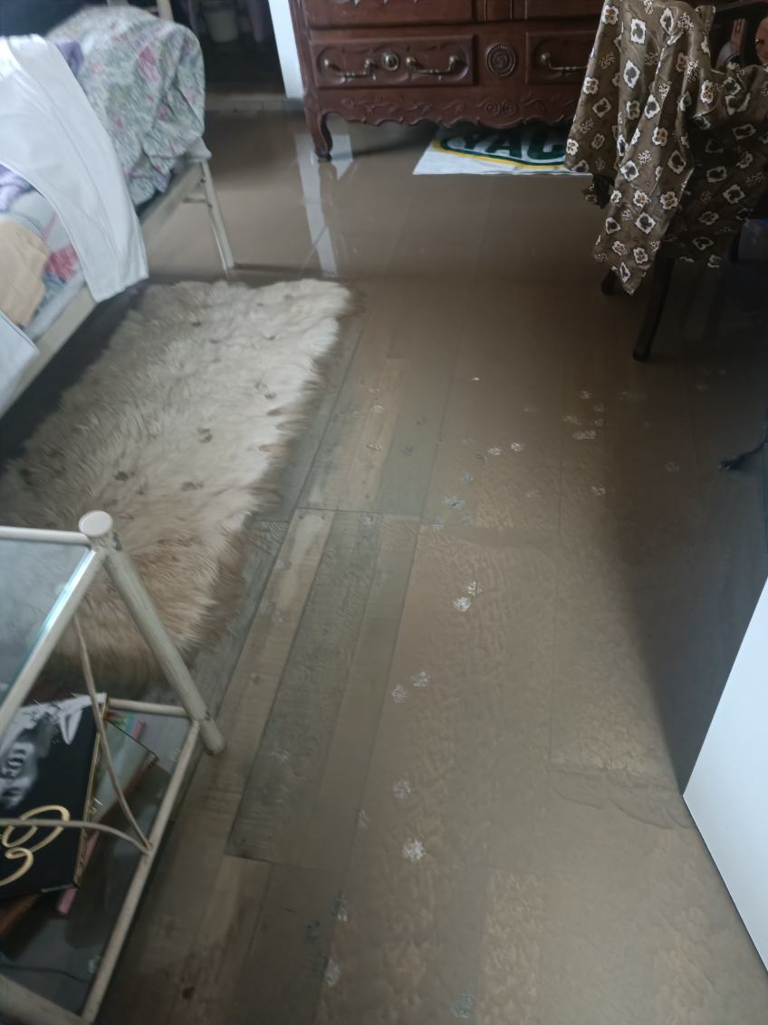
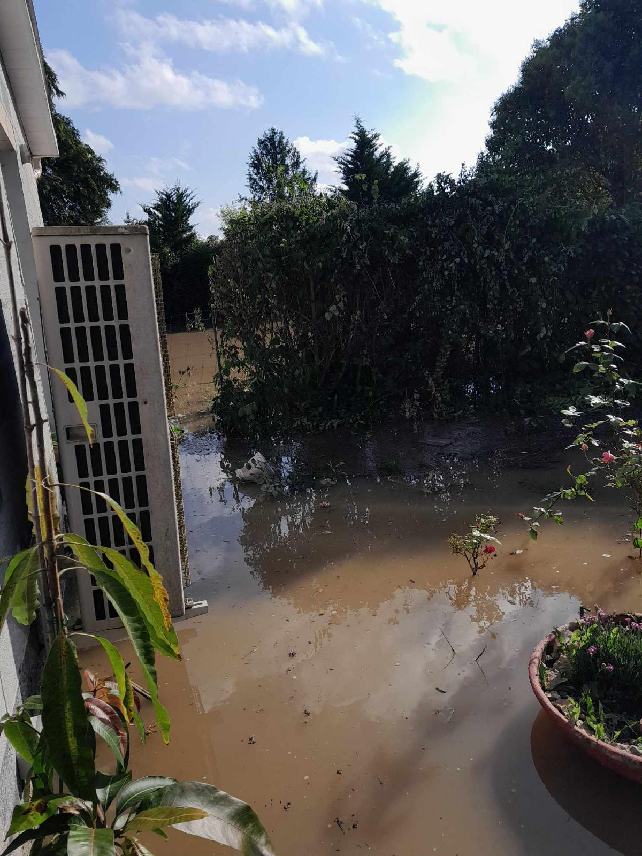
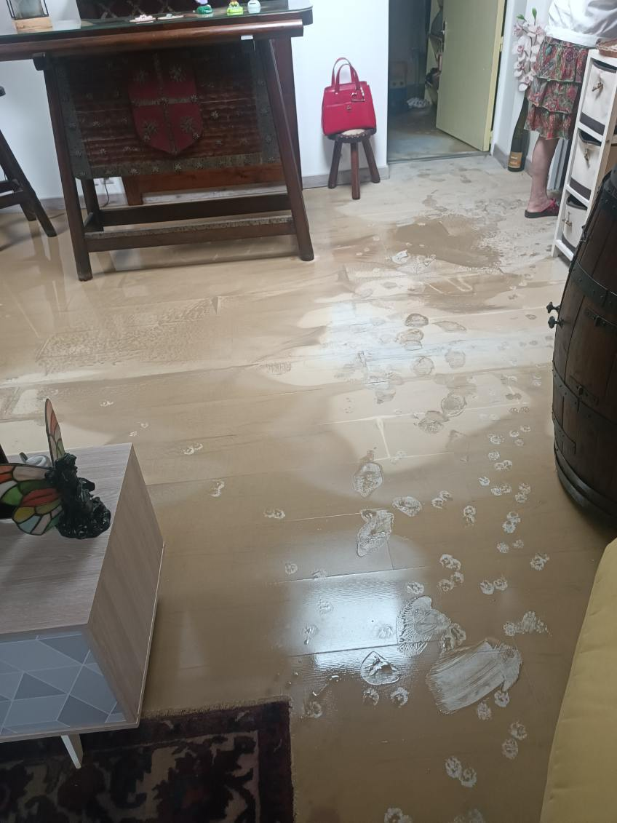
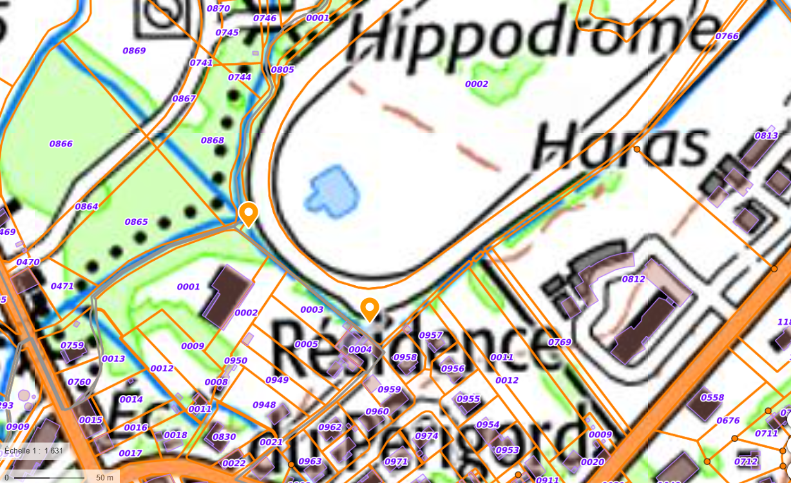
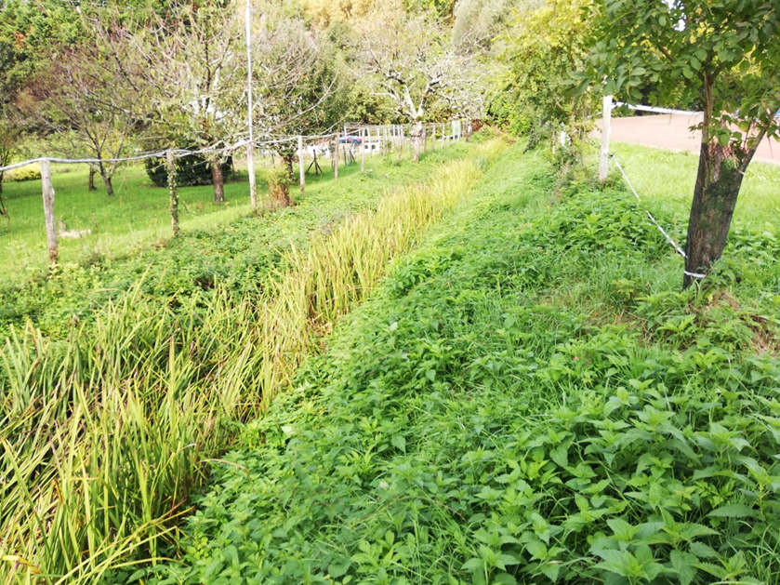
Enlèvement d’atterrissements sur le Marlot

Slide 21
Plantation de haies 2025
Financement AEAG bonifié à 80%
SM Dropt amont ; Prise en charge de toute la fourniture et livraison sur site (fin décembre/début janvier)
Diffuser l’information sur le territoire pour faire remonter les projets

Slide 22
Couverts végétaux
Mise en place d’une plate-forme test par EPIDROPT avec suivi de la parcelle par la chambre d’agriculture 24 (recherche de volontaire).
Mise à disposition annuelle de mélange grainiers selon propositions des coopératives
Journée d’animation le 13 mars 2025 à BOURNEL

Slide 23
